Slide 1

Многодисциплинарная аналитическая ГИС для представления геофизических данных
А.А. Соловьёв
(a.soloviev@gcras.ru)

Slide 2
Цели проекта
Разработка интеллектуальной ГИС для обеспечения совместных междисциплинарных исследований в области наук о Земле.
Разработка методов распознавания, классификации и кластеризации и их интеграция с ГИС и базами геоданных.

Slide 3
Направления деятельности
Анализ и интерпретация геофизических данных с использованием интеллектуальной геоинформационной системы
Комплексная оценка ресурсов стратегического минерального сырья
Исследование влияния изменений климата на состояние здоровья населения России
Оценка перспектив скоординированного социально-экономического развития России и Украины в общеевропейском контексте

Slide 4
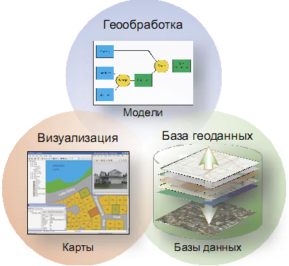
Назначение ГИС
Географические информационные системы (ГИС) предназначены для сбора, хранения, анализа и визуализации пространственных данных и связанной семантической информации.

Slide 5
Информационные ресурсы
Институты РАН
Мировые центры данных (МЦД) Мировой системы данных (МСД)
Геологическая служба США (United States Geological Survey, USGS)
Британская геологическая служба (British Geological Survey, BGS)
Национальное управление океанических и атмосферных исследований (National Oceanic and Atmospheric Administration, NOAA)
Германский исследовательский центр по наукам о Земле (German Research Centre for Geosciences, GFZ)
Международный институт прикладного системного анализа (Австрия) (International Institute for Applied Systems Analysis, IIASA)
и т.д.

Slide 6
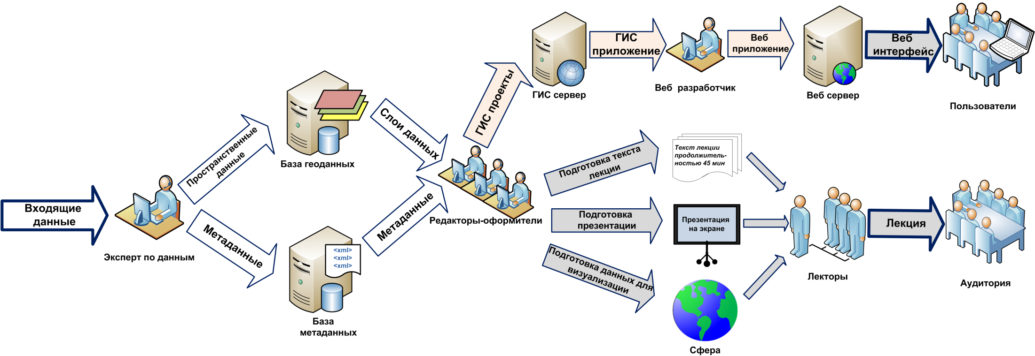
Схема подготовки данных
сбор данных
обработка данных
публикация данных
Основные этапы:

Slide 7
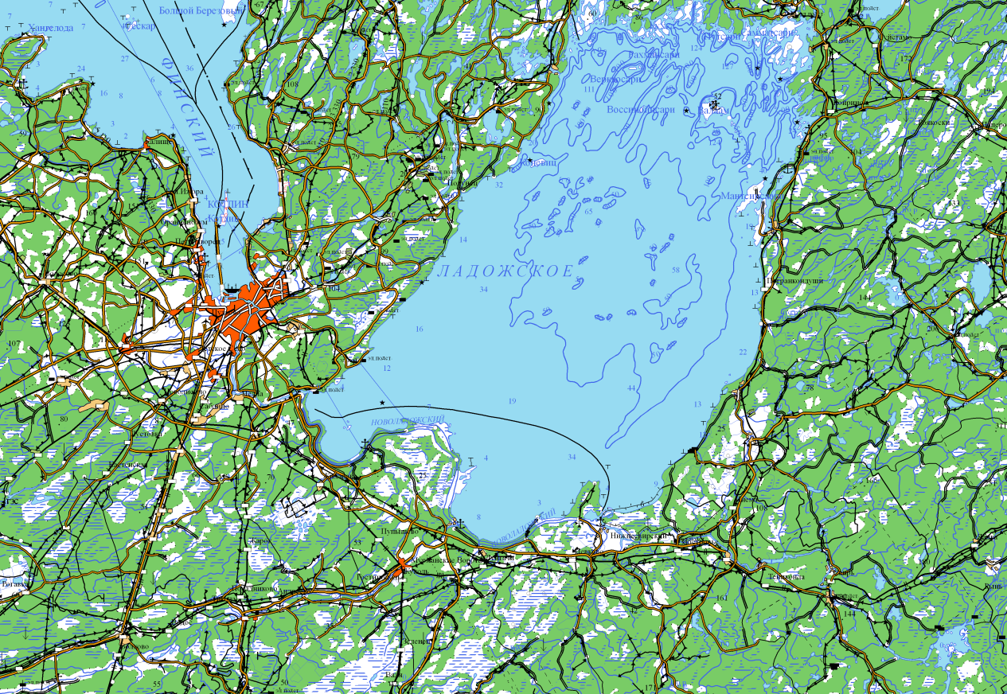
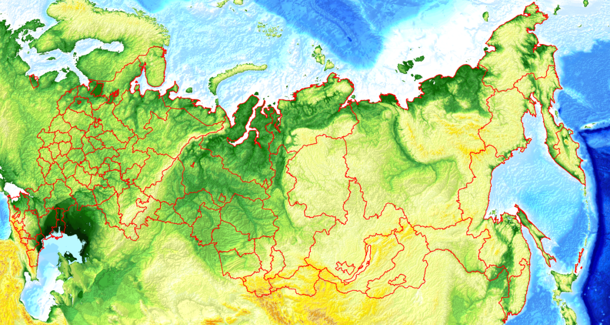
Тематические информационные слои
Геодезия
Геодезия и картография (картографо-геодезическая основа)
      Топографическая карта России масштаба 1:1 000 000
Геодезия и картография (рельеф)
      Цифровые модели рельефа SRTM (3″); GTOPO30 (30″); ETOPO1 (30″); GEBCO (30″)
Глобальные навигационные
спутниковые системы
      Станции ГЛОНАСС/GPS
Дистанционное
зондирование Земли
      Космические фотоснимки
      ETM+ Landsat 7
      высокого разрешения
      Ночные огни Земли
      (1992—2010)
Топографическая карта (1:1 000 000)
ЦМР ETOPO1 (30")

Slide 8
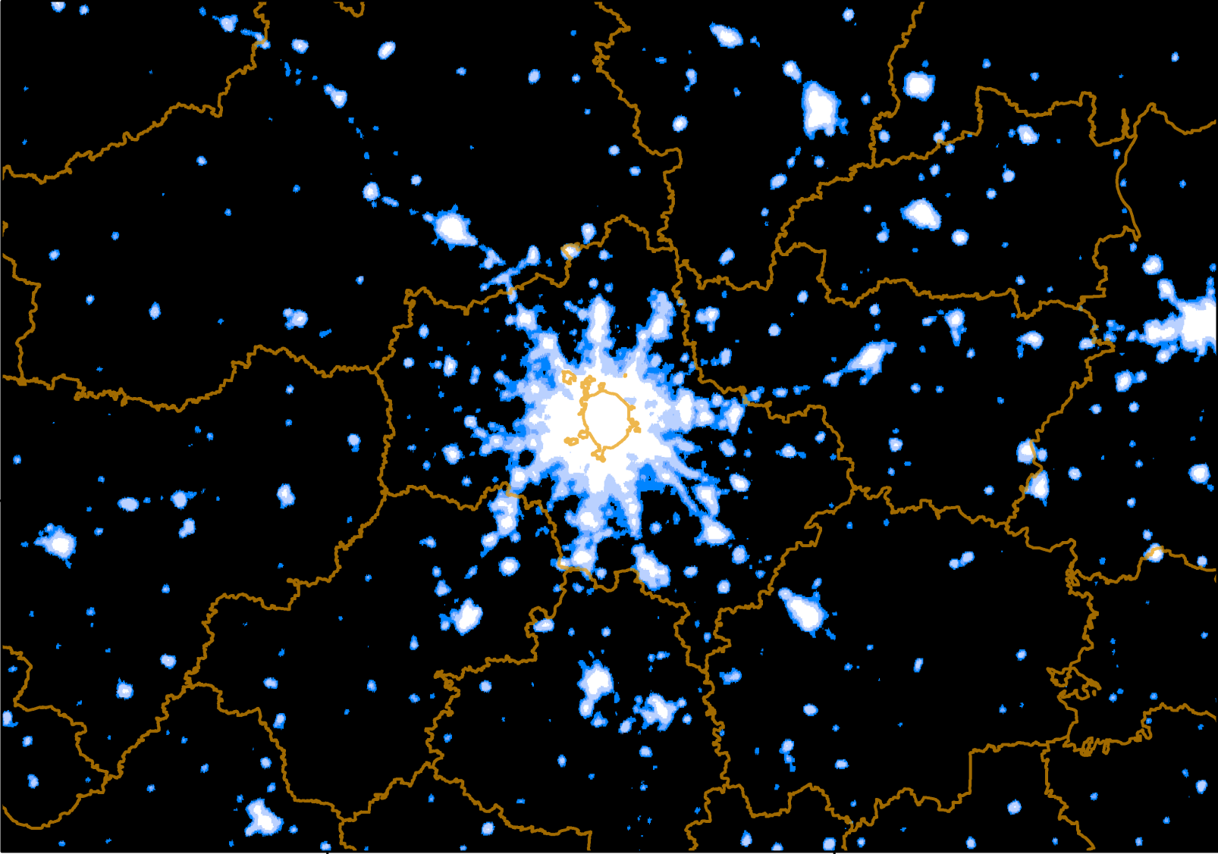
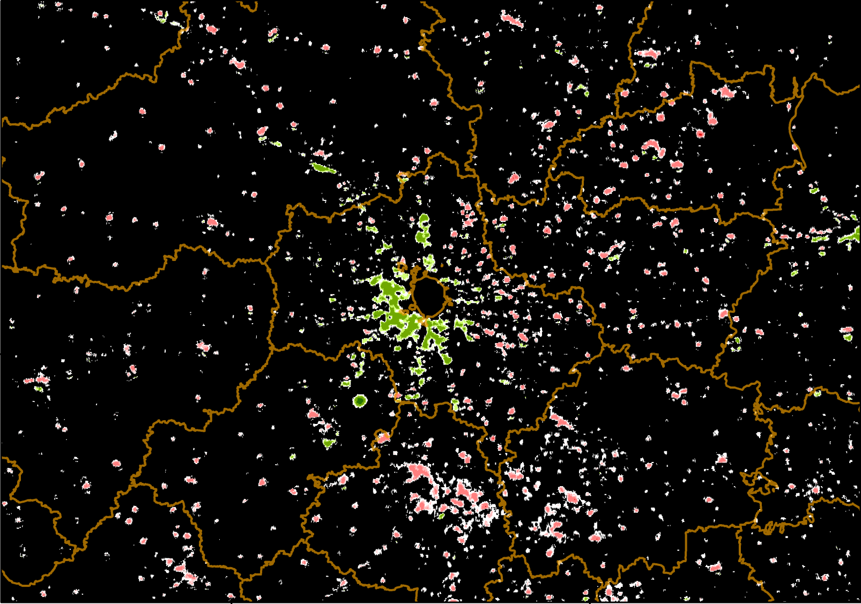
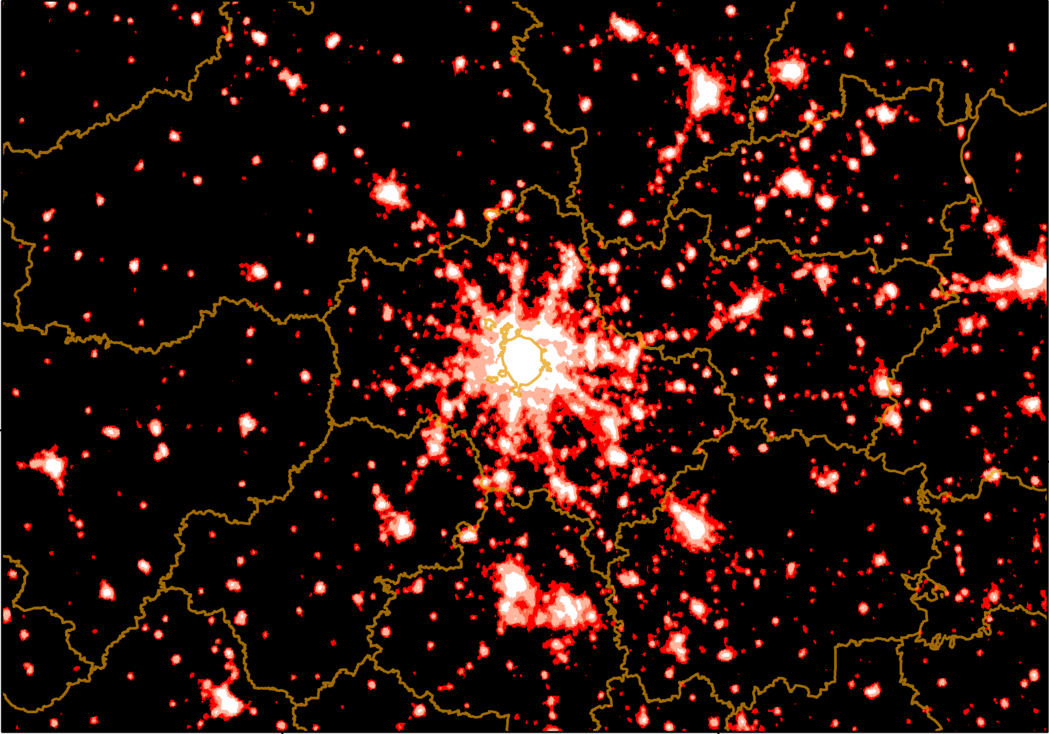
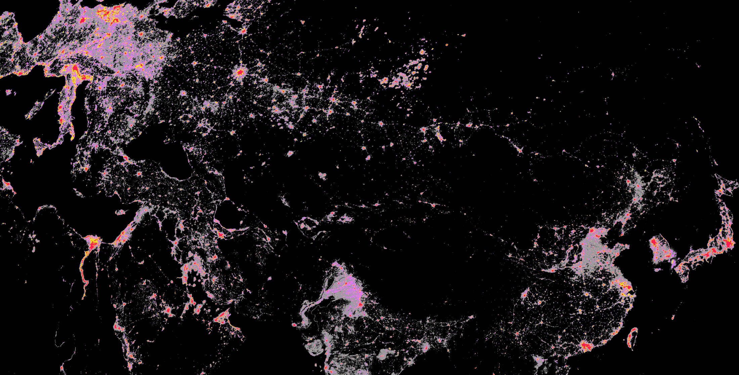
Тематические информационные слои
Ночные огни Земли
Сопоставление освещенности областей ЦФО разностным методом.
Ночные огни Земли, 2009 г.
Области ЦФО, 1992 г.
Области ЦФО, 2009 г.

Slide 9
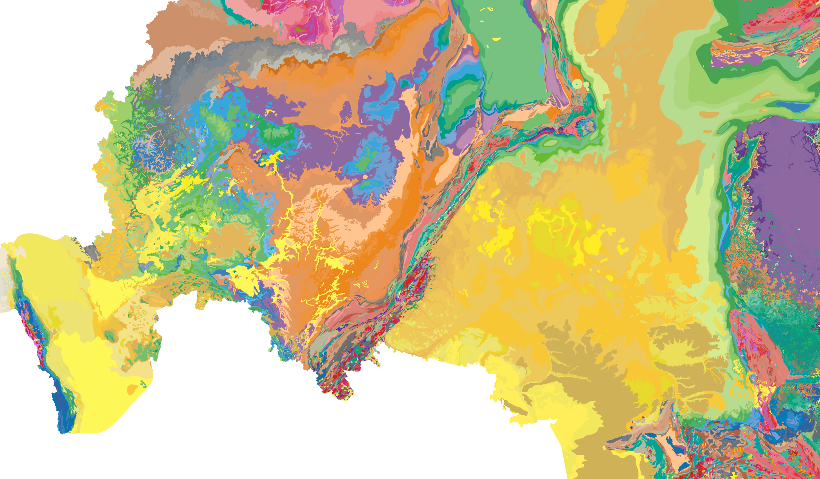
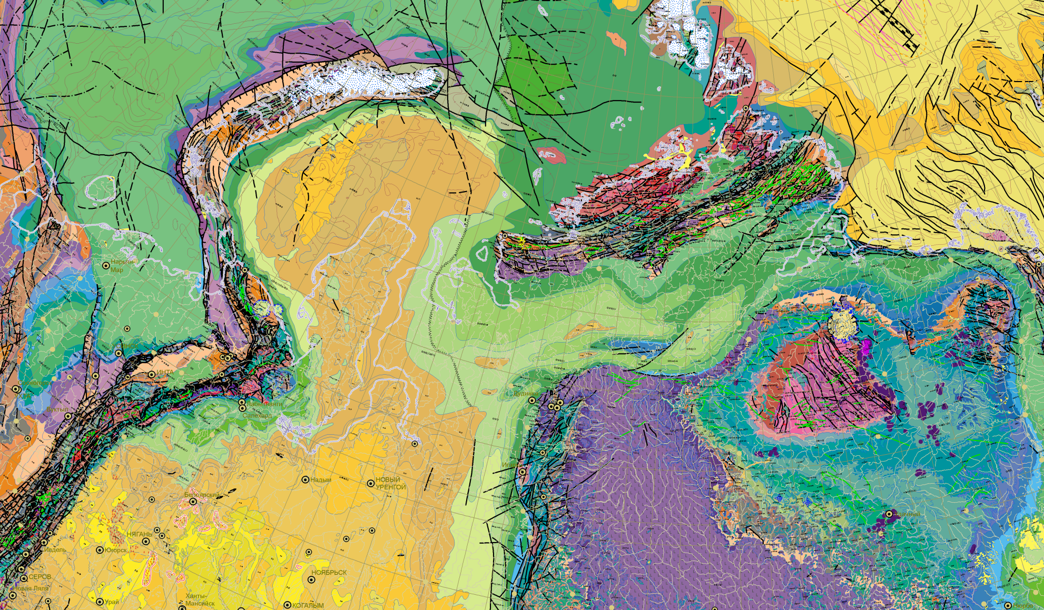
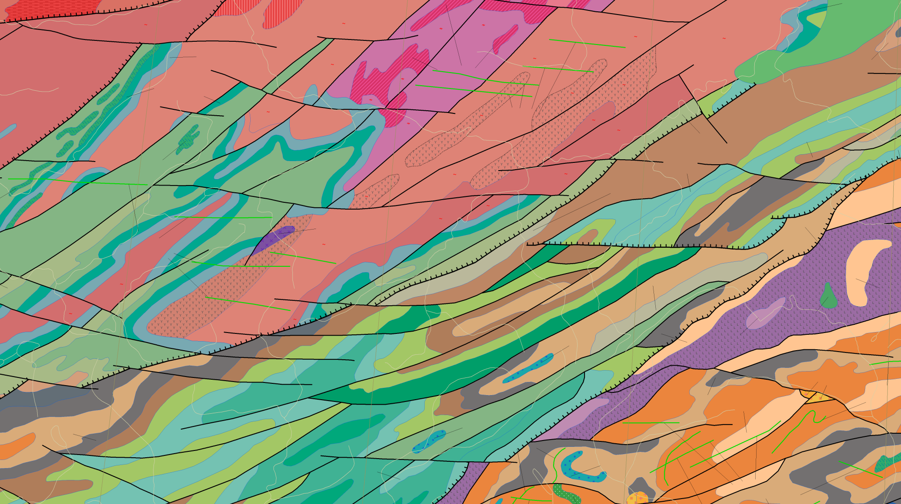
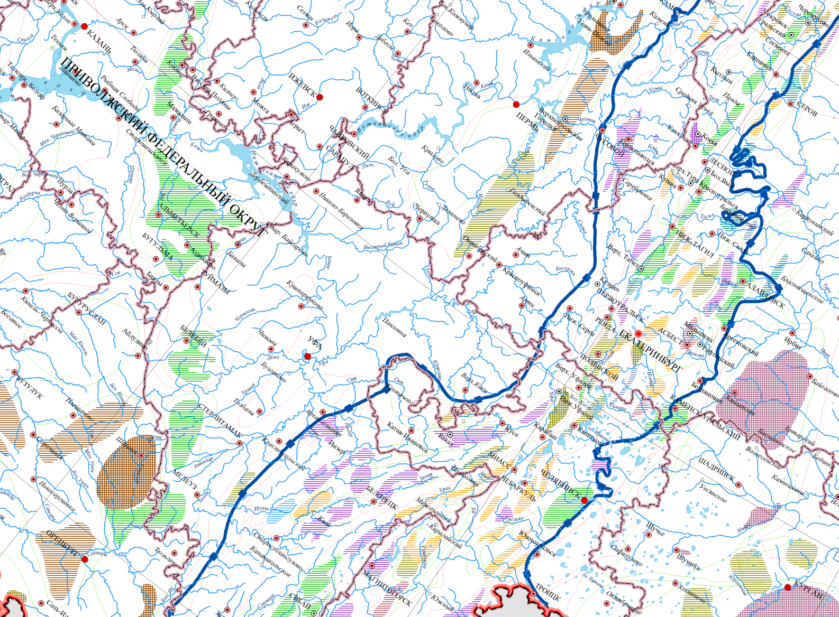
Тематические информационные слои
Геология
Геология
      Литология
      Прогнозно-минерагенические карты России и стран СНГ
      Геологическая карта России
Геологическая карта России (1:2 500 000)
Прогнозно-минерагеническая карта России (1:2 500 000)

Slide 10
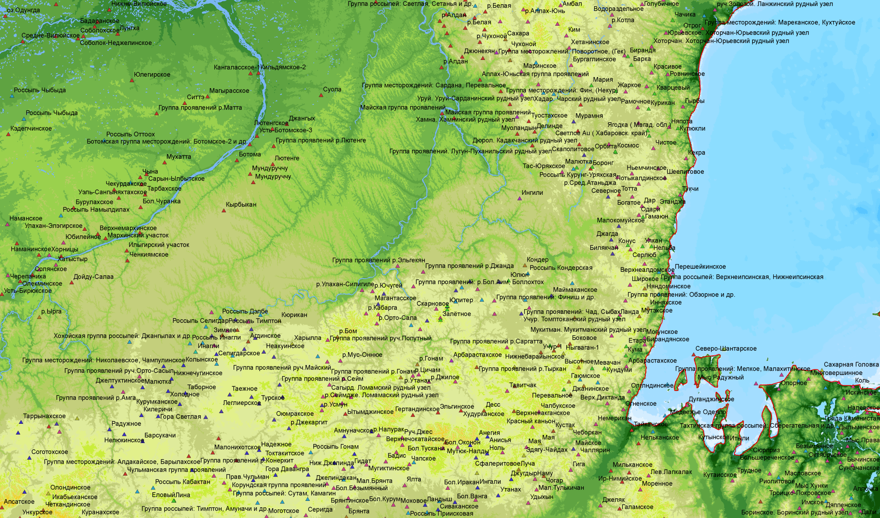
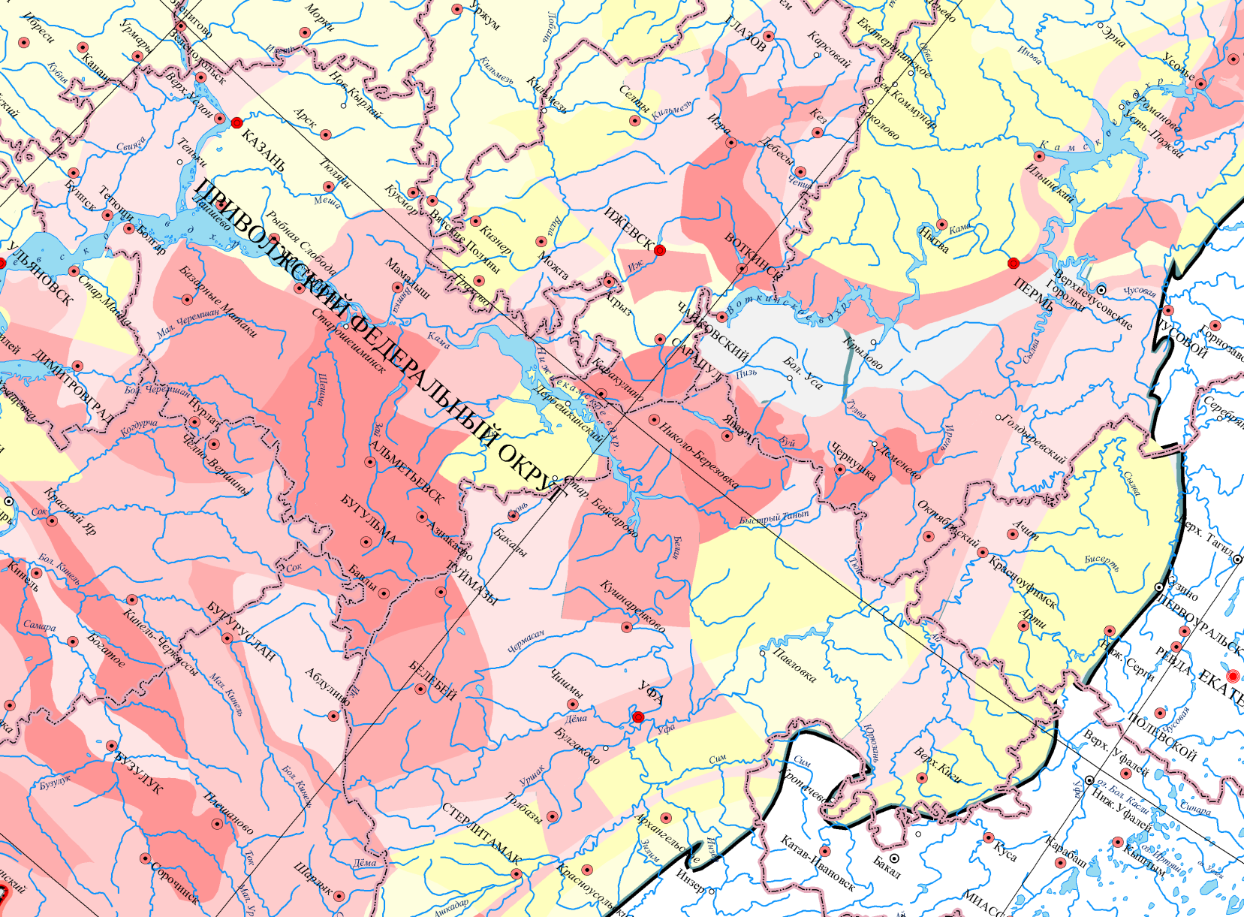
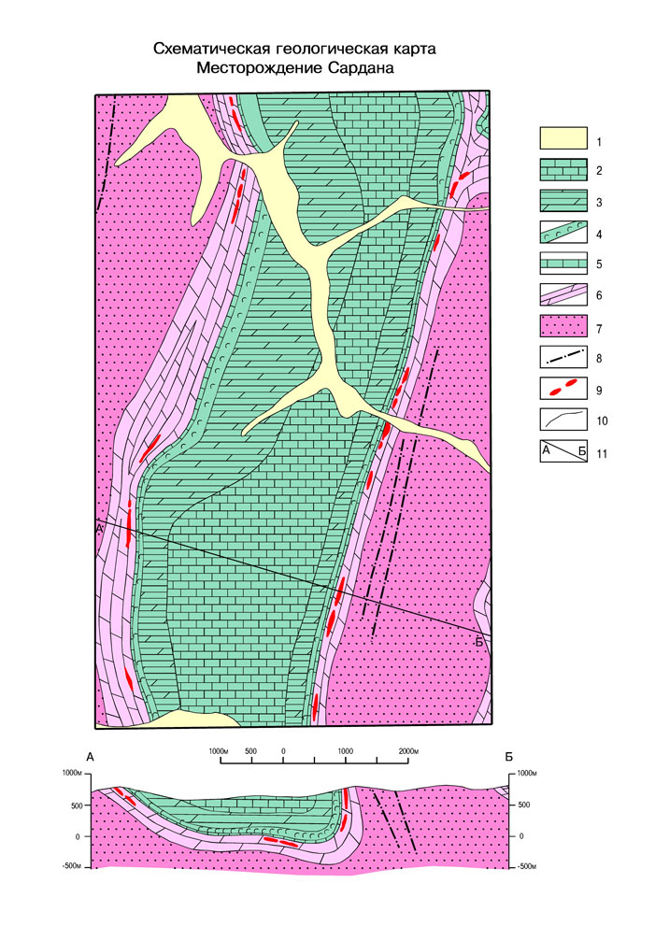
Тематические информационные слои
Полезные ископаемые
Полезные ископаемые
      Месторождения полезных ископаемых (МПИ)
      Крупные и сверхкрупные МПИ
      Карты перспективной нефтегазоносности

Slide 11
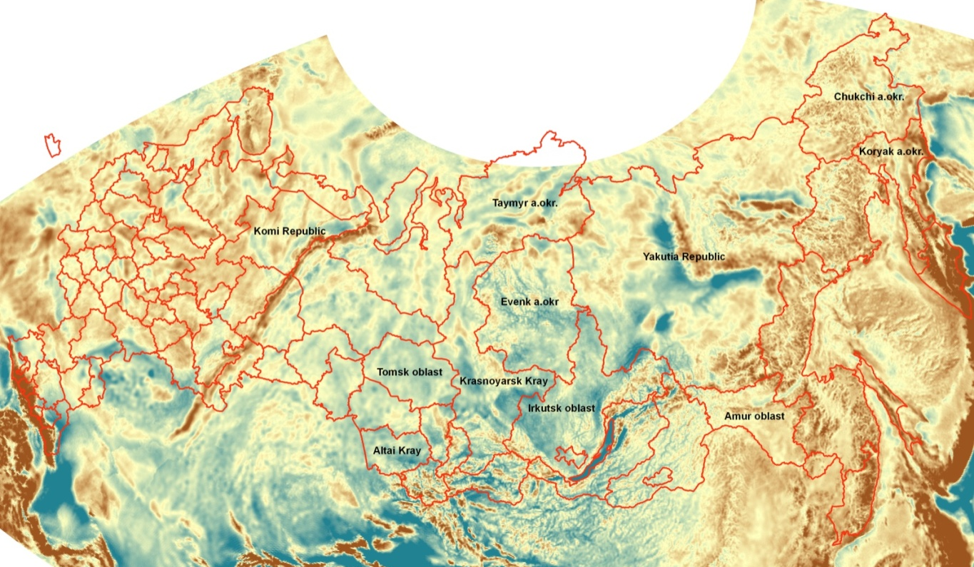
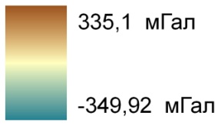
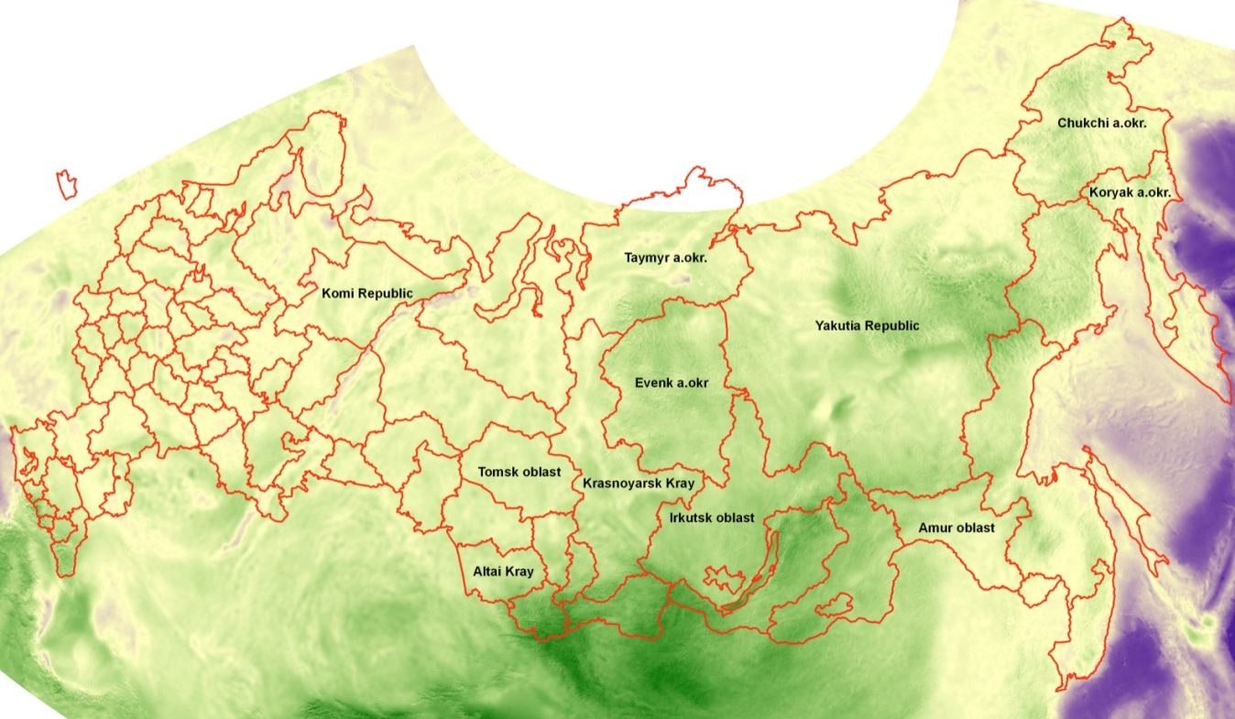
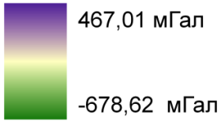
Тематические информационные слои
Геофизика
Геофизика
      Аномалии силы тяжести
      Глубины границы Мохоровичича (европейская часть России) (1°/10′)
      Остаточное мантийное гравитационное поле (1°)
      Средняя скорость продольных волн в консолидированной коре (1°)
Аномалии Буге (5′)
Аномалии в свободном воздухе (5′)

Slide 12

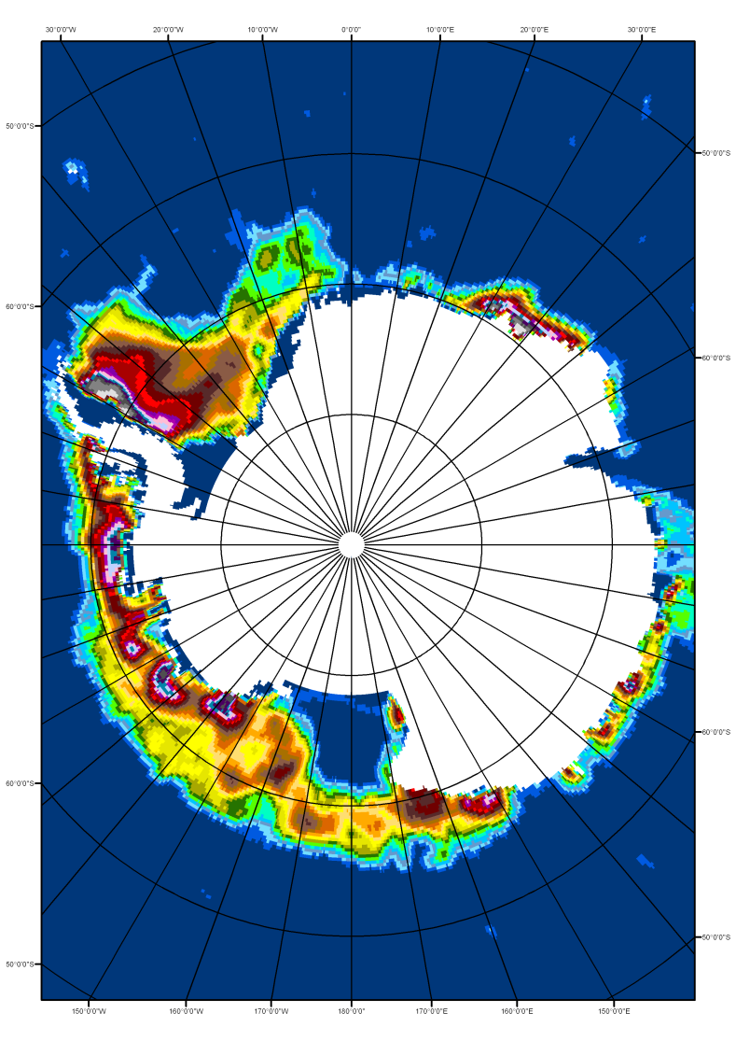
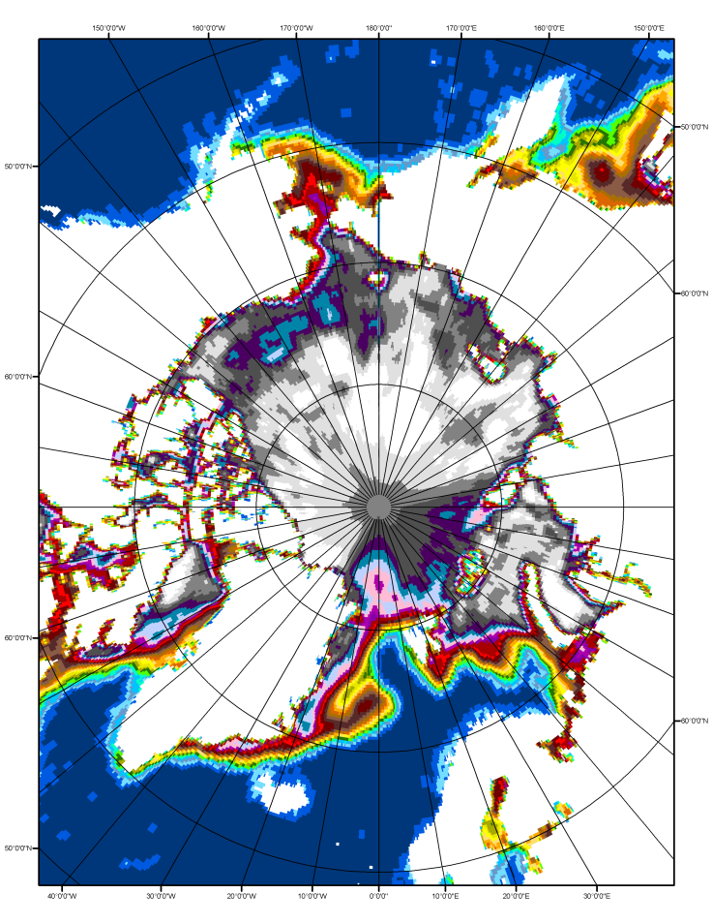
Тематические информационные слои
Гляциология
Гляциология
      Вечная мерзлота
      Среднемесячные поля сплоченности морского льда
      Среднемесячные поля сплоченности морского льда (15′) Южный полюс
      Среднемесячные поля сплоченности морского льда (15′) Северный полюс

Slide 13
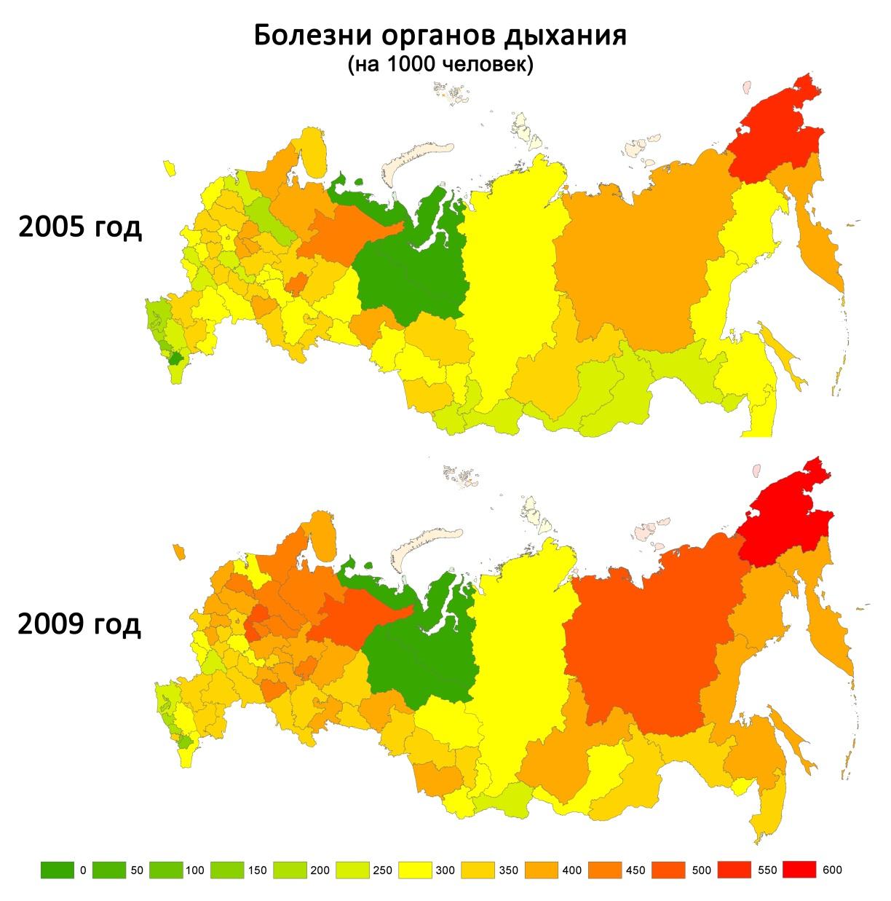
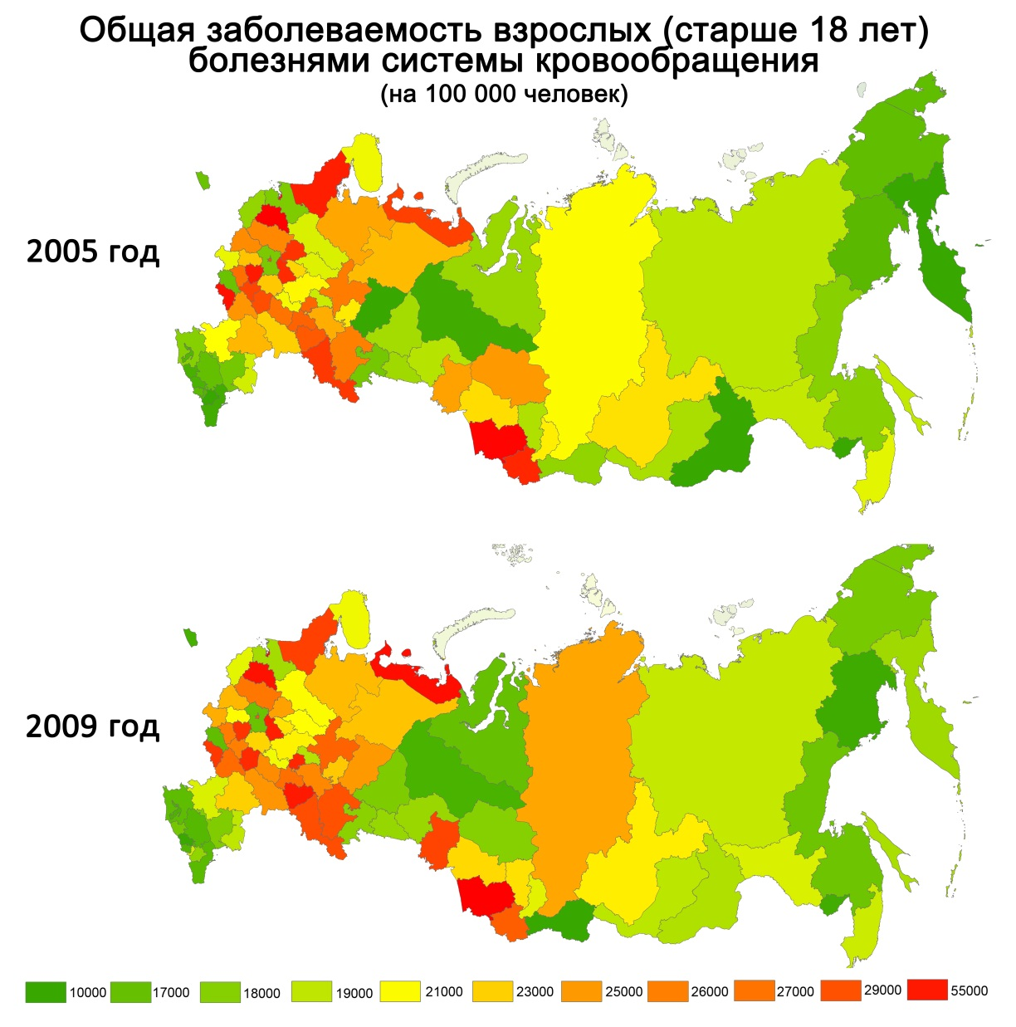
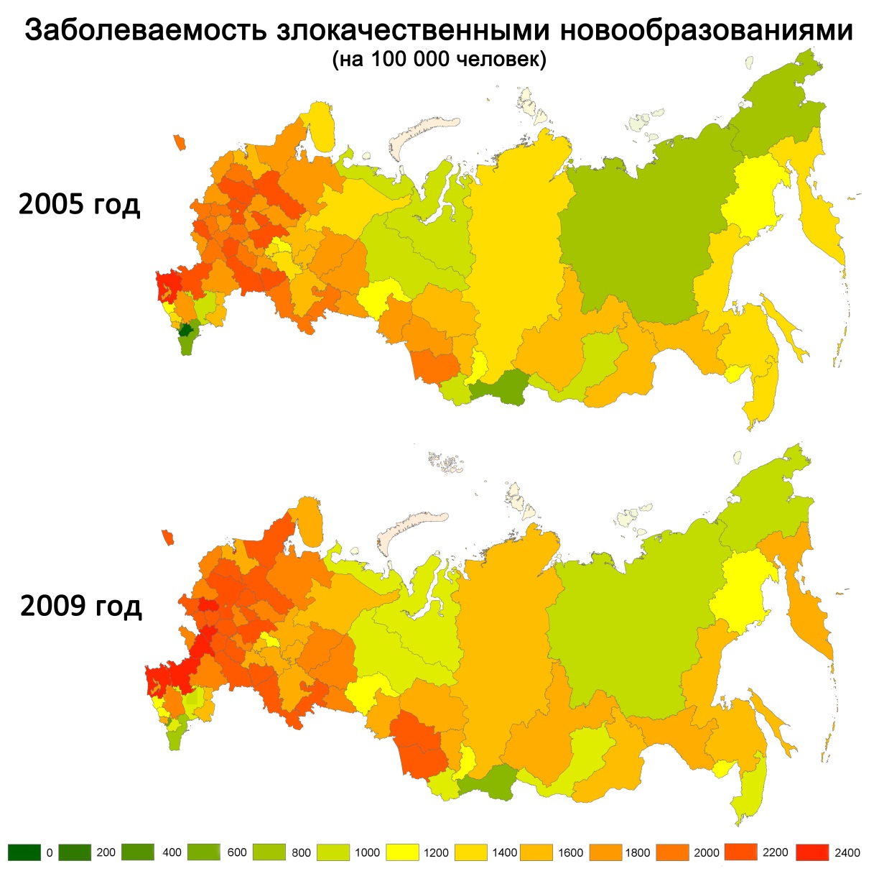
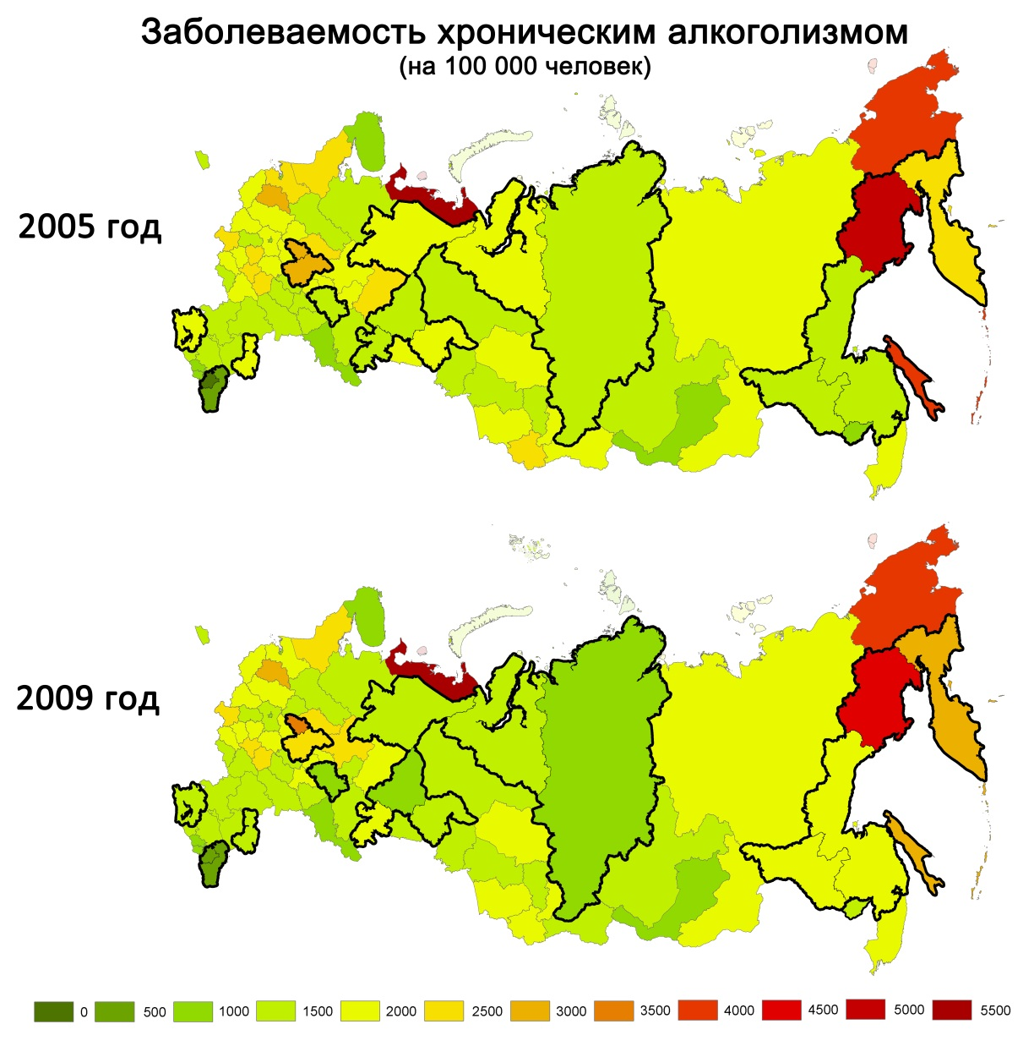
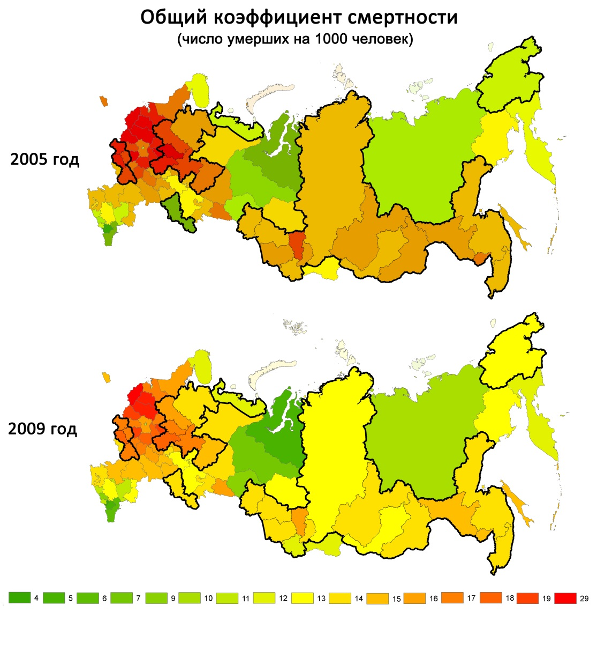
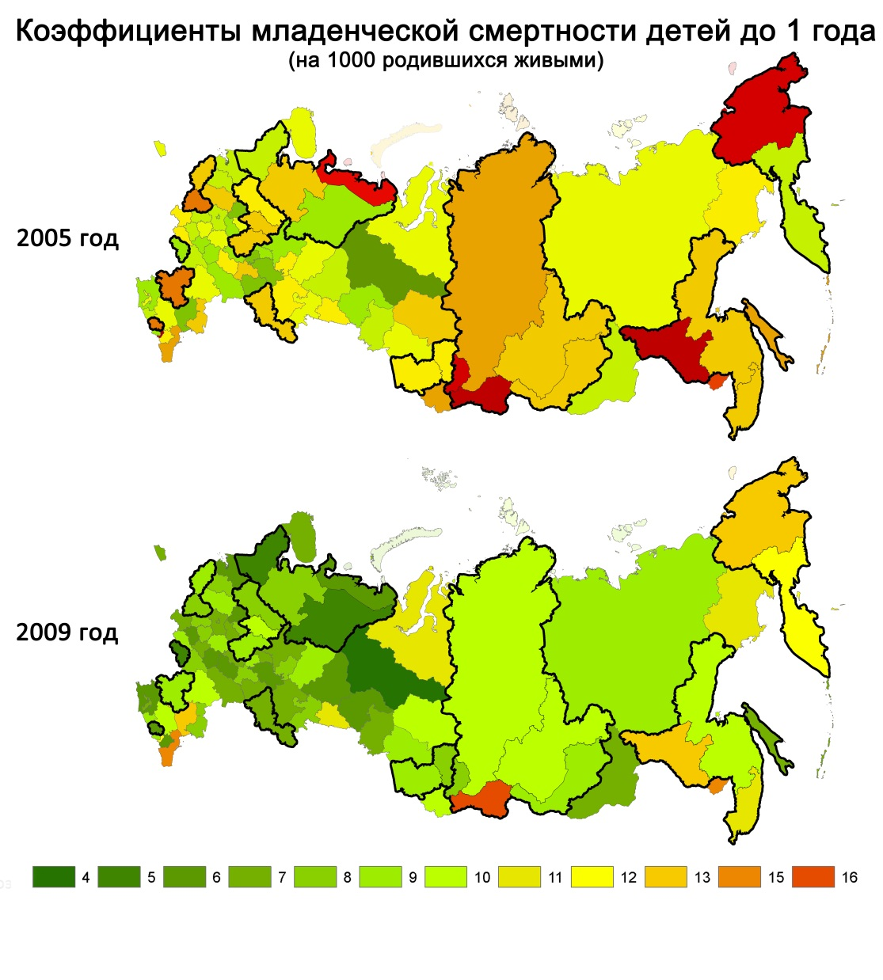
Тематические информационные слои
Биогеография
Гидрология
Метеорология и климатология
Общественная география
      Политическая география
      Социально-экономическая география
      Промышленность
      Транспорт
      Сельское хозяйство
Почвоведение
Экология

Slide 14
Общая характеристика базы геоданных
  20 категорий данных
  230 тематических слоев
  6 ТБ общего объема хранилища

Slide 15
Хранение данных
Слои ГИС
Мета-данные
<xml>
<xml>
<xml>
Directory Interchange Format (DIF)

Slide 16
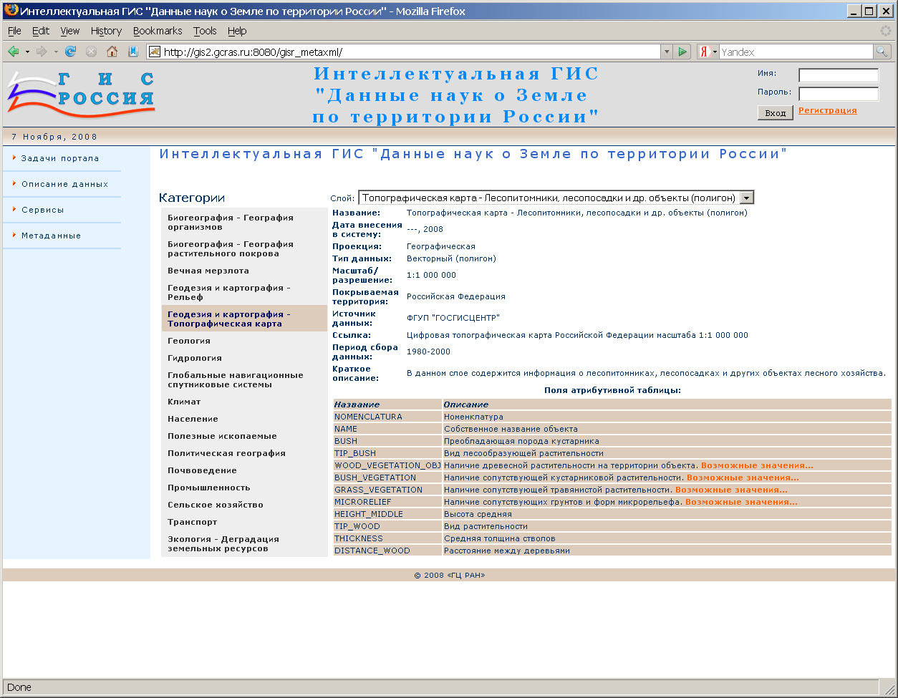
Метаданные

Slide 17
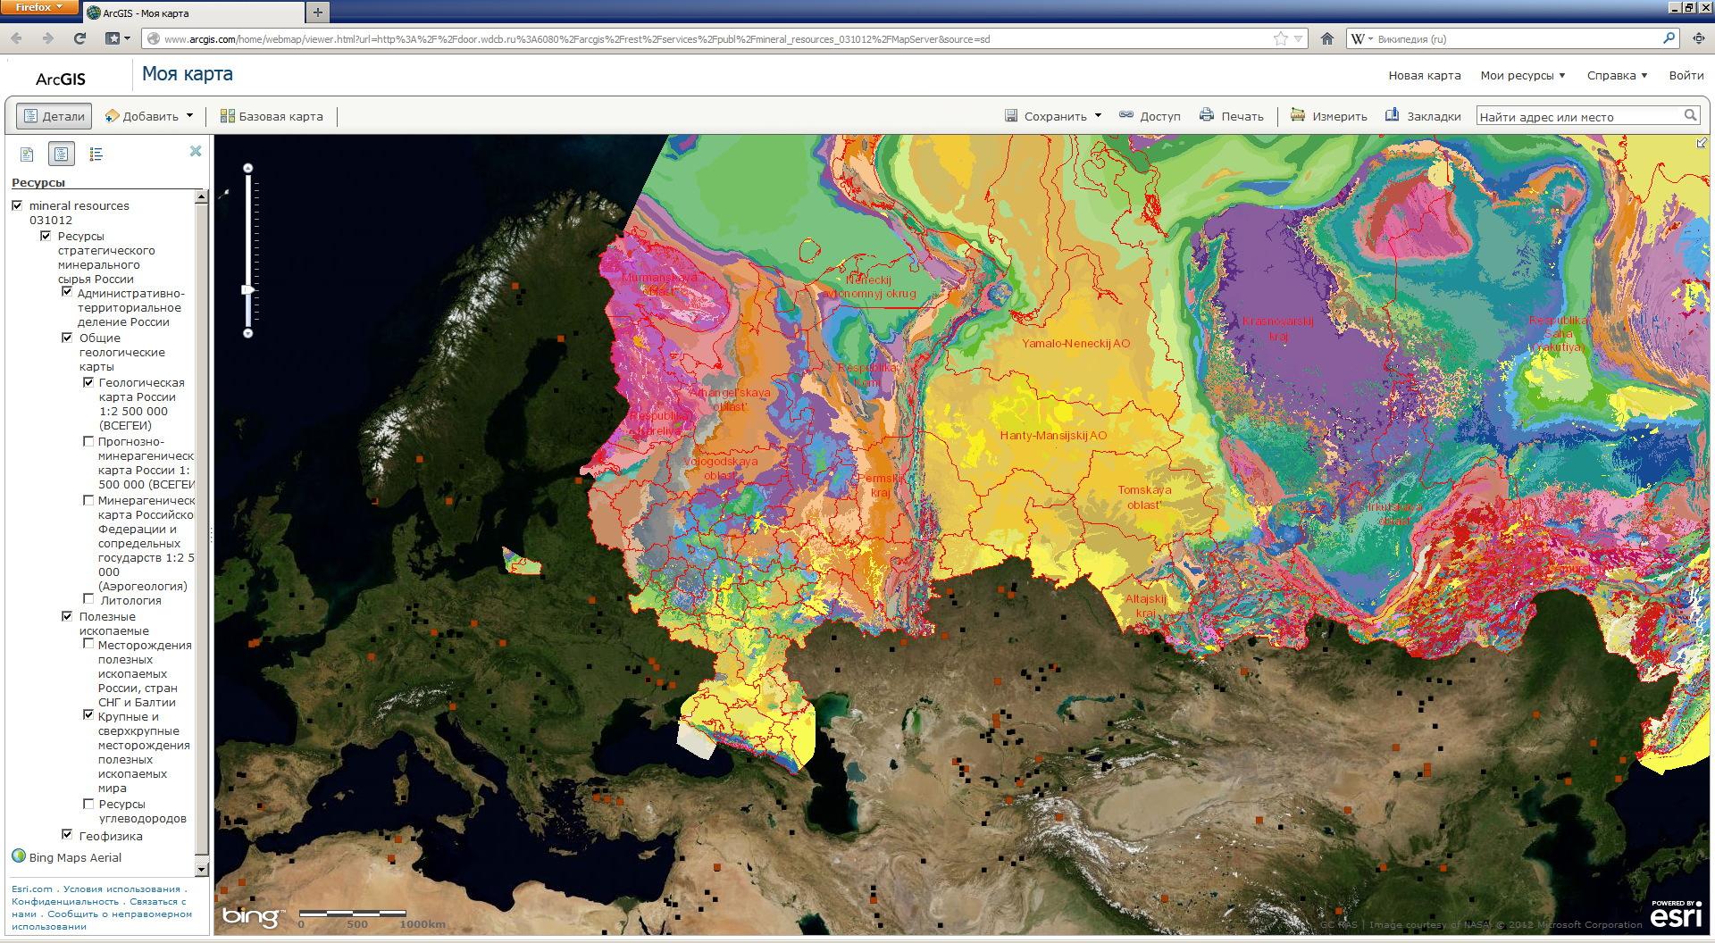
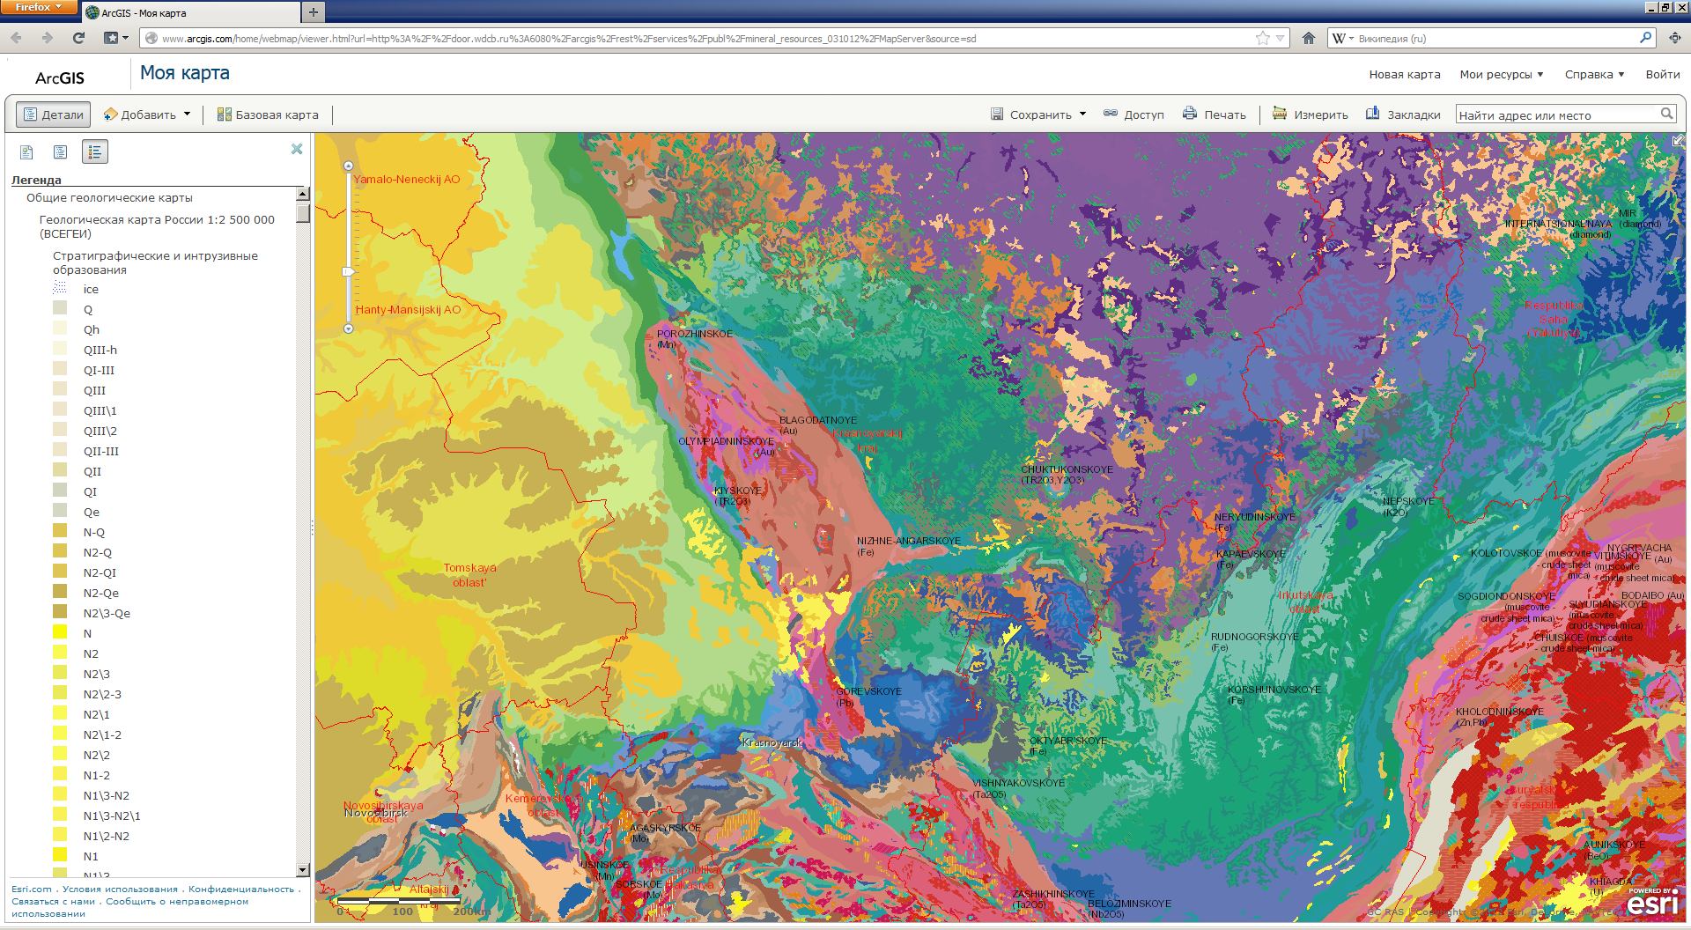
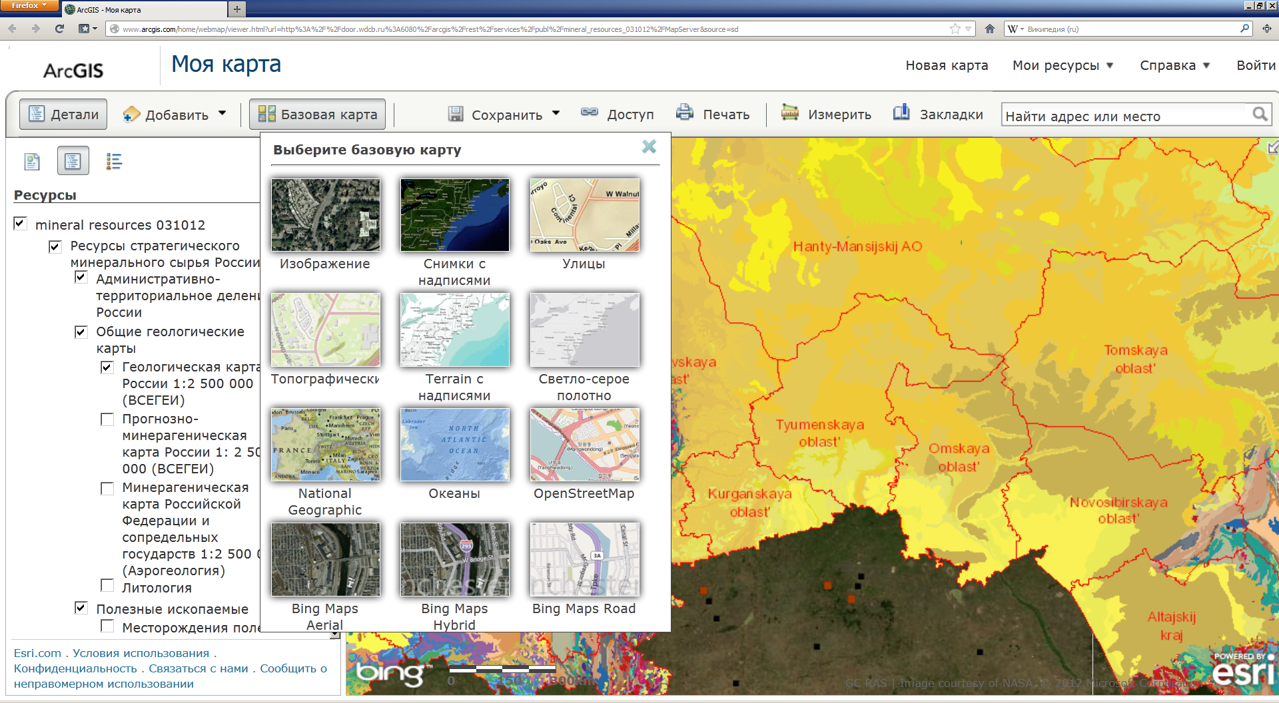
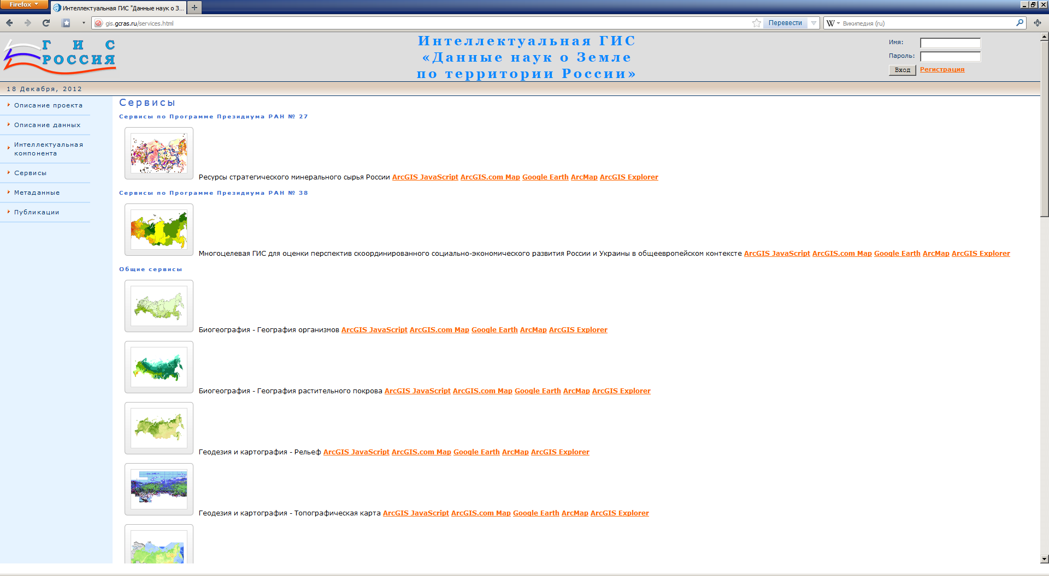
Картографическое веб-приложение

Slide 18
Интеллектуальная составляющая
ГИС-среда
База геоданных
ArcGIS
Тематические слои
Алгоритмическая оболочка
Алгоритмы обработки и анализа геопространственных данных

Slide 19
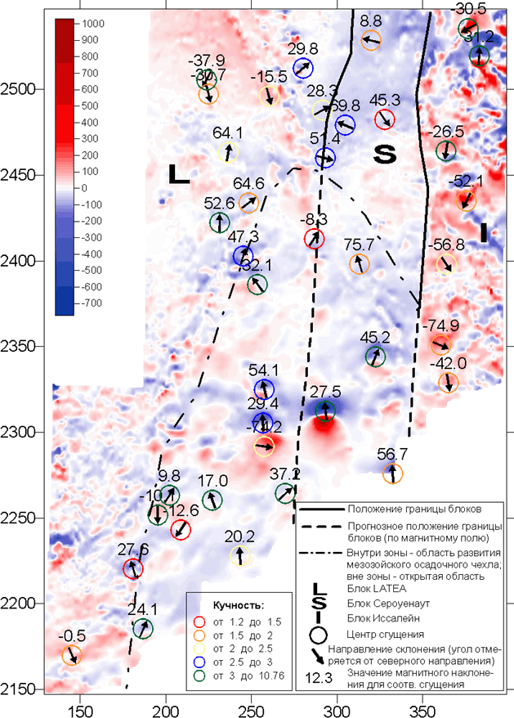
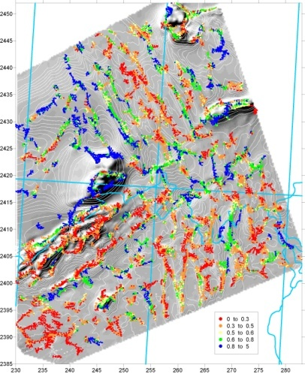
Интеллектуальная составляющая

Slide 20
Россия, г. Москва, ул. Молодежная, 3
gcras.ru
gis.gcras.ru

Slide 21
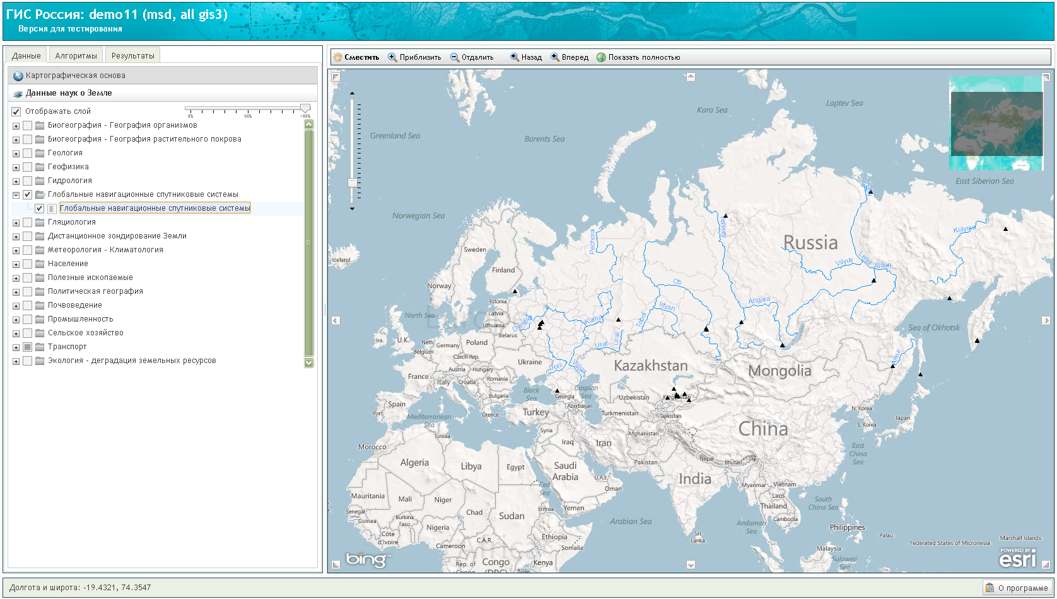
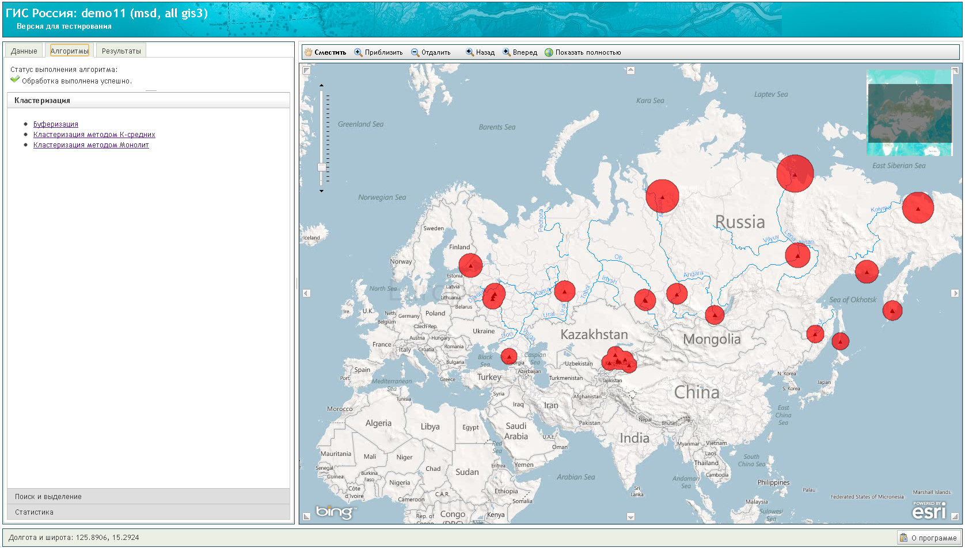
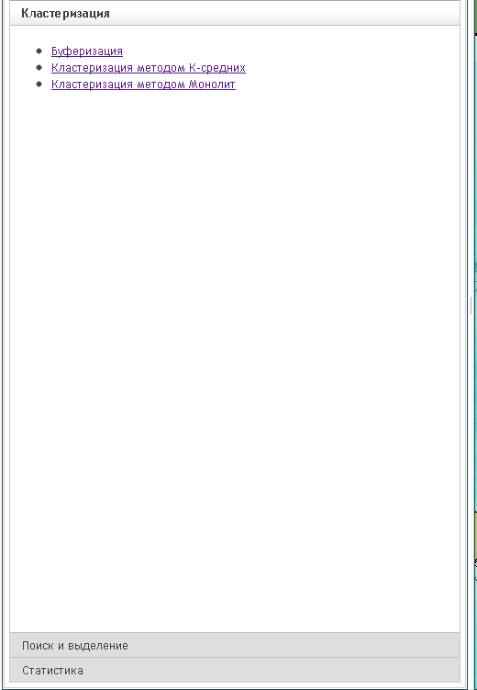
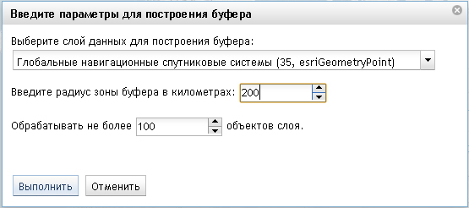
Построение буферных зон

Slide 22
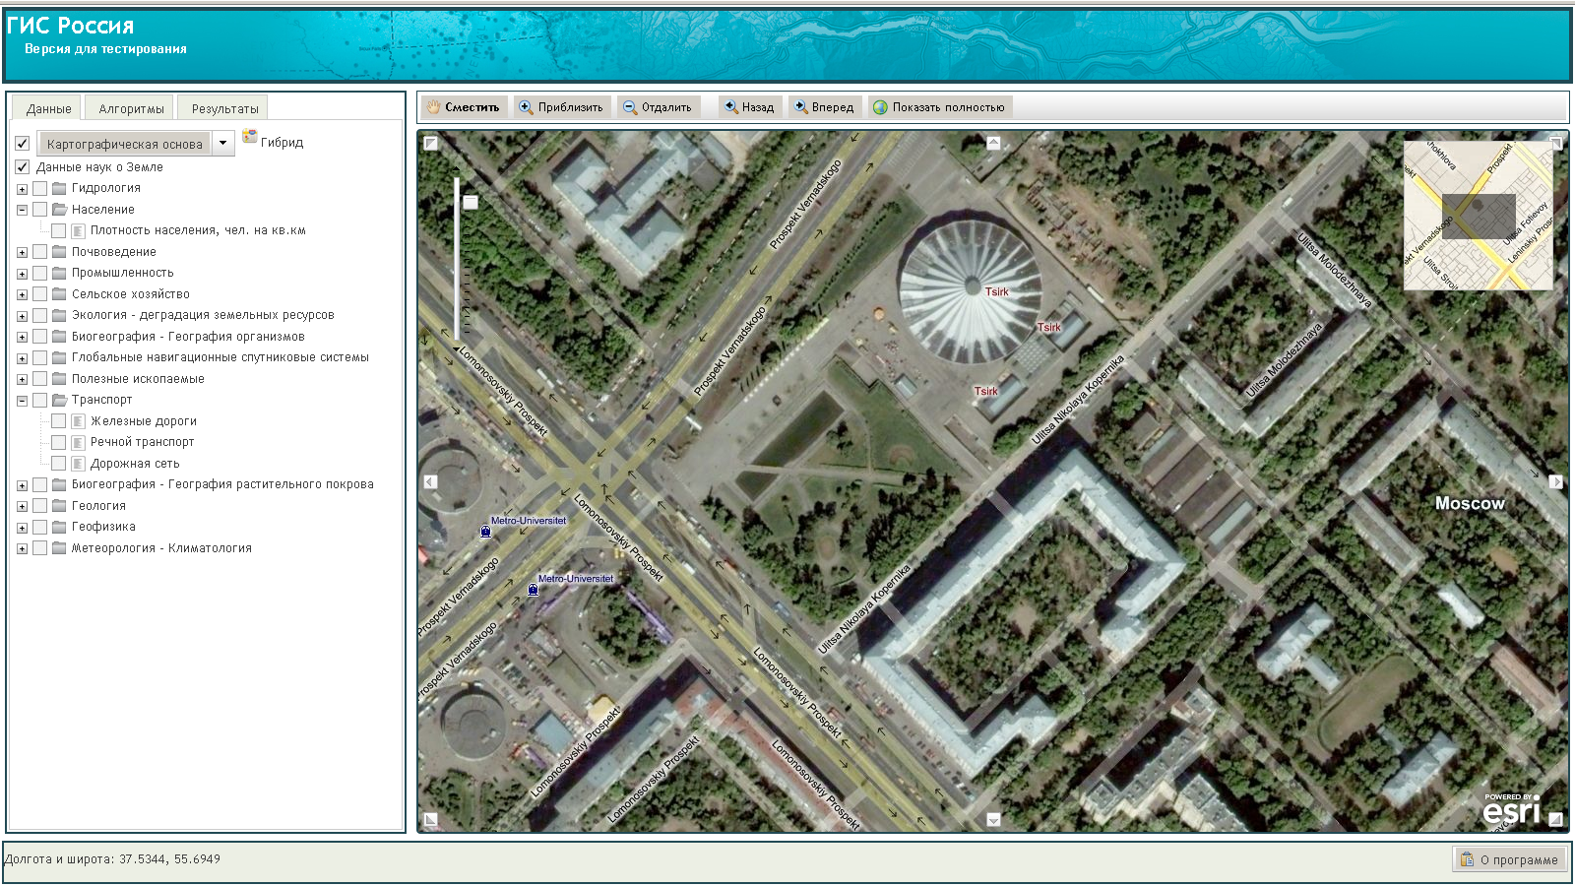
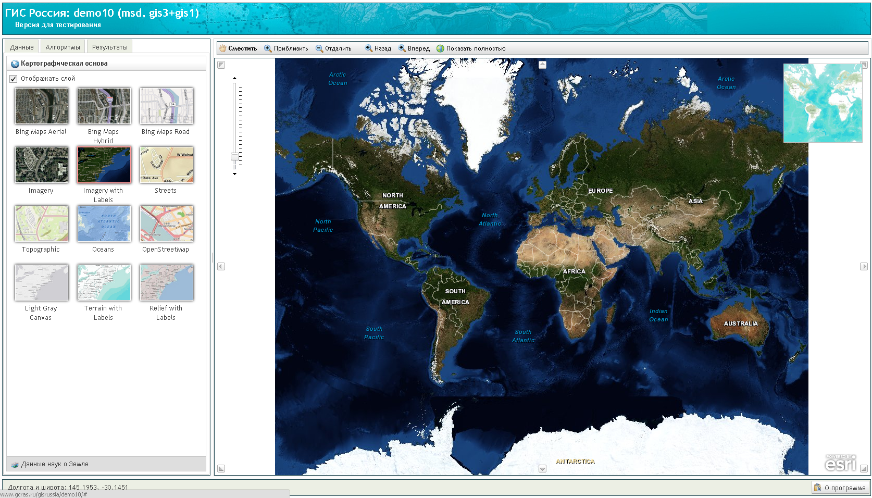
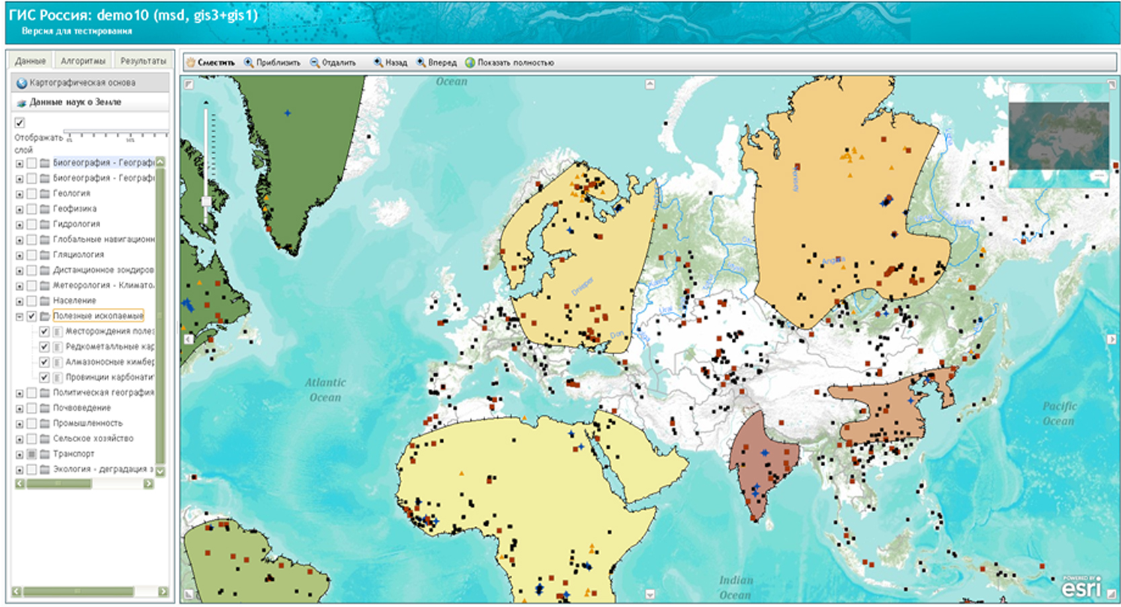
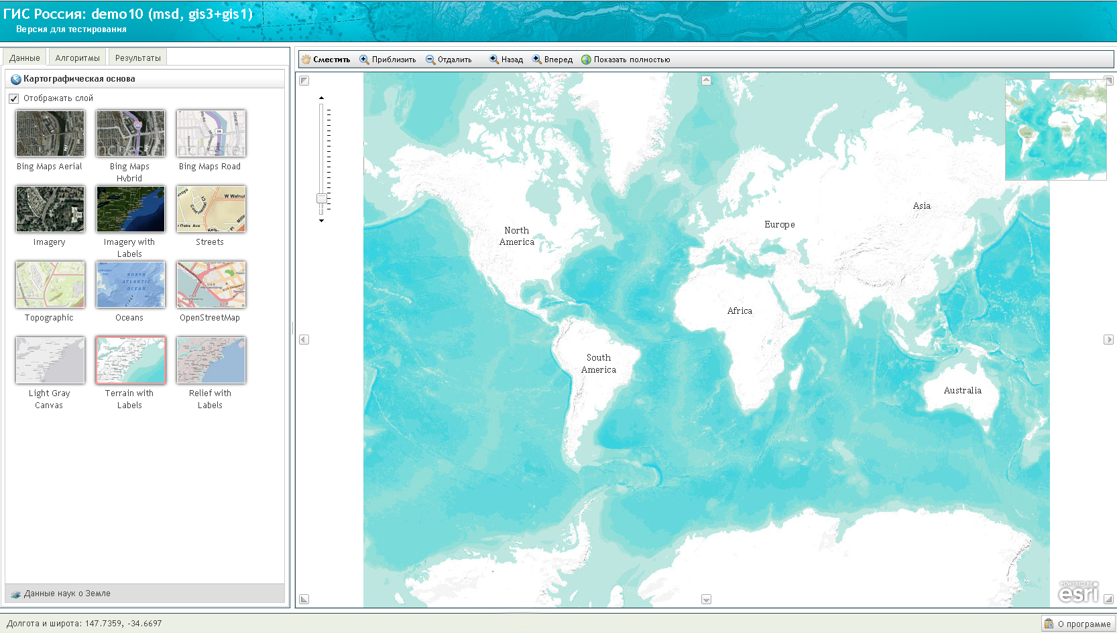
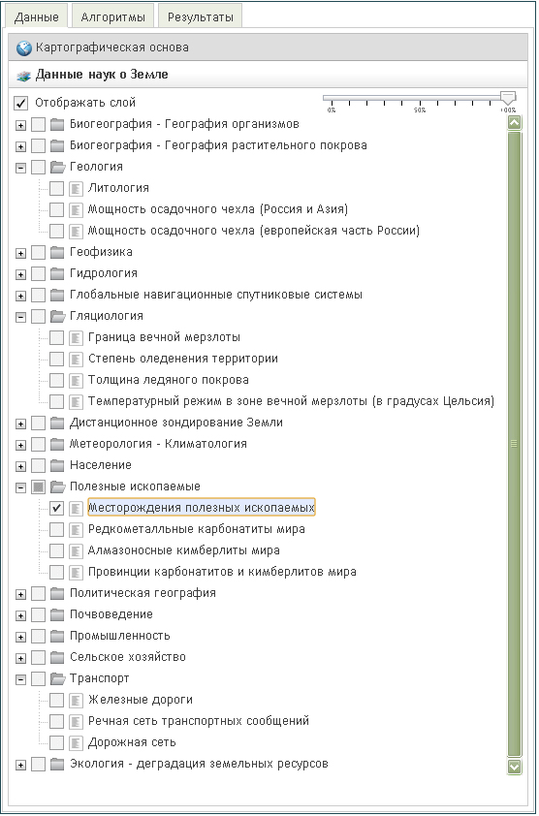
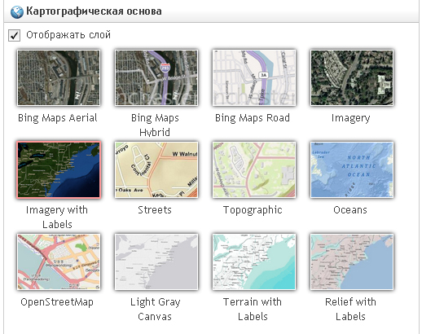
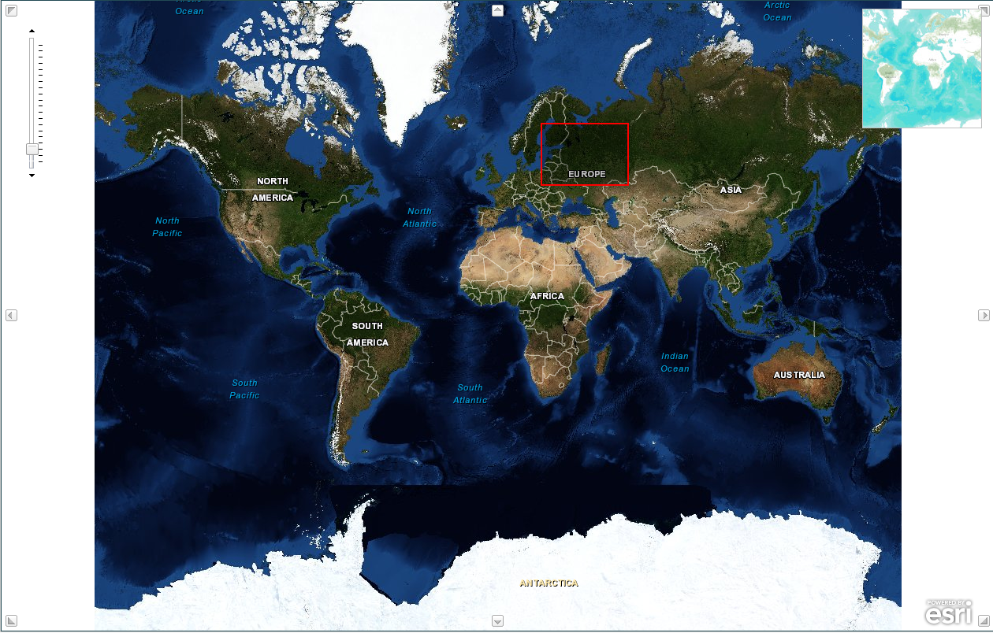
Картографическое веб-приложение

Slide 23
Результаты
Были разработаны алгоритмы на основе методов нечеткого распознавания образов (Роден, Кристалл, Монолит) и выполнена их интеграция в ГИС в виде централизованного каталога алгоритмов обработки геоданных.
Создан прототип интегрированной геоинформационной среды, реализующей функции обработки, анализа и представления пространственных данных.
По теме опубликовано 22 работы.
Получено 6 свидетельств о государственной регистрации компьютерных программ.

